Slide 1
2020 – 1학기
졸업프로젝트 중간발표
개인 프라이버시를 보호하는 협업 학습을 활용한
스마트폰 사용 패턴 분석 및 스트레스 예측
6조
201711356 천세진
201612066 김지효
발표일: 2020년 5월 27일
지도교수: 박소영 교수님
Copyright 2020. 졸업프로젝트 6조. All rights reserved.

Slide 2
졸업프로젝트 6조 중간발표
Contents
구성원 소개
프로젝트 개요
변경사항
프로젝트 주요기능
Top-level 구조
진행경과
Copyright 2020. 졸업프로젝트 6조. All rights reserved.

Slide 3
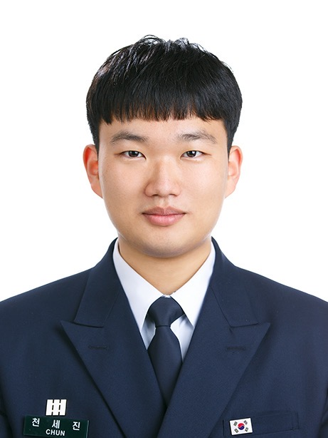
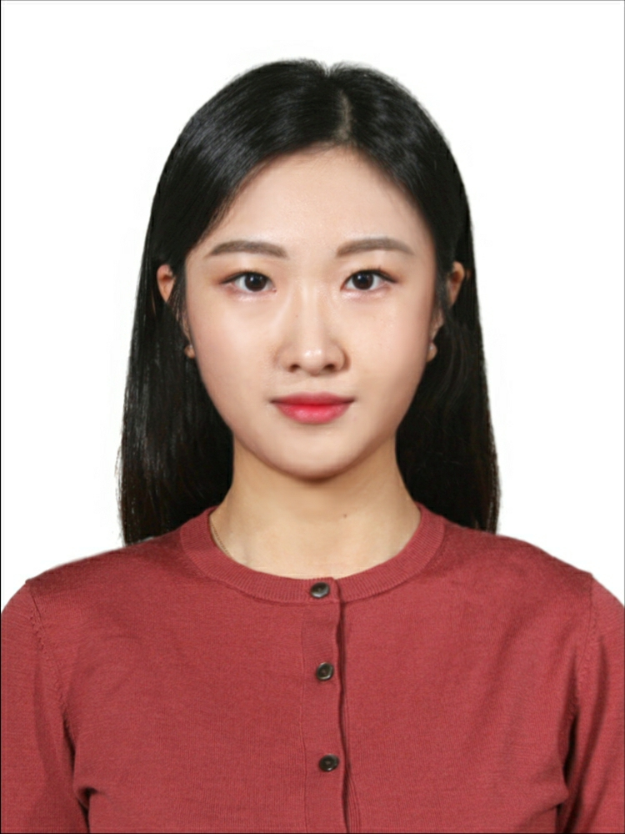
졸업프로젝트 6조 중간발표
1. 팀원 소개
팀원 소개
프로젝트 개요
변경사항
프로젝트 주요기능
Top-level 구조
진행경과
천세진 (팀장)
공과대학 컴퓨터공학부
201711356
김지효
경영대학 기술경영학과
201612066
6조 천세진 김지효

Slide 4
졸업프로젝트 6조 중간발표
2.1 기획배경
[스마트폰 사용의 증가]
[현대인의 스트레스]
팀원 소개
프로젝트 개요
변경사항
프로젝트 주요기능
Top-level 구조
진행경과
젊은 층의 30% 이상이 스트레스를 ‘많이’혹은 ‘대단히 많이’느끼고 있다고 답변
스트레스 수준에 따른 스마트폰 사용 패턴을 도출해, 연관성을 설명해낼 수 있을 것
사용 패턴이 세대 별로 다양한 양상을 보일 것으로 예상되므로 연구대상을 대학생으로 한정
6조 천세진 김지효

Slide 5
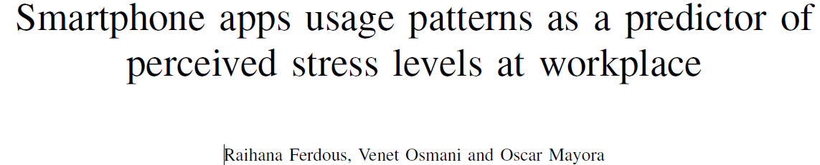
졸업프로젝트 6조 중간발표
2.2 관련 연구
[관련 연구]
팀원 소개
프로젝트 개요
변경사항
프로젝트 주요기능
Top-level 구조
진행경과
(2018)
앱을 5 종류로 분류, 각각의 사용시간 및 빈도 수를 측정해 사용 데이터를 수집
사용자들이 직접 응답한 스트레스 수준을 기반으로 모델을 구축
사용자 개개인에게 부여된 예측 모델을 사용하면 정확도가 88.1%
그러나 모든 사용자를 한 모델로 예측한 결과는 54% 불과
연합학습을 거친 신경망 모델 구축 목표
목표 정확도를 80%로 설정
6조 천세진 김지효

Slide 6
졸업프로젝트 6조 중간발표
2.3 프로젝트 목표
팀원 소개
프로젝트 개요
변경사항
프로젝트 주요기능
Top-level 구조
진행경과
1. 사용자의 스마트폰 사용 패턴 분석을 통해 그들의 스트레스 수준을 예측한다.
2. 사용자의 개인정보를 보호하는 방식으로 데이터를 수집하고 분석한다.
[세부 목표]
연합학습 통한 인공 신경망 구축을 통한 스트레스 예측
동형암호 기법 사용한 데이터 수집
6조 천세진 김지효

Slide 7
졸업프로젝트 6조 중간발표
3. 변경사항
팀원 소개
프로젝트 개요
변경사항
프로젝트 주요기능
Top-level 구조
진행경과
총 3개의 예상 산출물
스트레스 측정 및 데이터 수집용 모바일 앱
iOS 앱
Android 앱
스마트폰 사용 패턴에 따른 스트레스 지수 예측 모델
연합학습 기반 인공 신경망
최종 앱
인공 신경망 모델을 적용한 최종 유저 앱
제외
6조 천세진 김지효

Slide 8
졸업프로젝트 6조 중간발표
4.1 데이터 수집용 앱
사용자가 자신의 Android 스마트폰에 앱을 설치해 2주 간 사용
팀원 소개
프로젝트 개요
변경사항
프로젝트 주요기능
Top-level 구조
진행경과
최초 실행 시
GPS, Motion 센서, 알림에 대한 권한 요청
프로젝트의 주제를 소개하고 수행 목적 및 팀원을 명시
사용자의 어떠한 데이터를 수집하게 되는지 명시
스트레스 설문 데이터 수집
사용자는 기본적으로는 하루에 가량 스트레스 설문(PSS-4)을 알림을 통해 받음
하루에 두 번 스마트폰 알림을 보내 (오후 12시, 오후 7시) 스트레스 설문을 수행하도록 함
스마트폰 사용 데이터 수집
스마트폰 앱 사용 기록
사용자의 앱 사용 내역과 사용량을 수집
앱을 유형별로 분류 (ex. SNS, 메신저, 브라우저 등 6개 분류)
GPS 데이터
GPS 센서를 기반으로 해 사용자의 위치 데이터를 수집
Motion 데이터
Gyroscope와 Accelerometer 등의 모션 센서를 감지해서 사용자의 움직임 정보를 수집
6조 천세진 김지효
Notes:
저희의 지인을 위주로 데이터를 수집할 예정인데요.
//
이후 사용자의 생활 패턴의 주기성을 파악하고 나면 일정한 동작 수행 이후에 스트레스 설문지 알림을 보낼 수 있다. 예를 들어, 매일 유사한 시간에 집으로 귀가를 하는 것으로 추정되면 이 시간에 알림을 보내 설문을 진행하도록 한다.

Slide 9
졸업프로젝트 6조 중간발표
4.1 데이터 수집용 앱
팀원 소개
프로젝트 개요
변경사항
프로젝트 주요기능
Top-level 구조
진행경과
스트레스 설문지 PSS-4
유형 별 앱 분류
Utility
SNS
중요한 일을 조절할 수 없다고 느낀 적이 얼마나 자주 있었습니까?
개인적인 문제를 잘 처리할 수 있다고 자신감을 가진 적이 얼마나 자주 있었습니까?
일이 내 뜻대로 진행되고 있다고 느낀 적이 얼마나 자주 있었습니까?
어려운 일이 너무 많아져서 극복할 수 없다고 느낀 적이 얼마나 자주 있었습니까?
캘린더, 지도, 시계, 날씨, 계산기 등
Facebook, Instagram, Tiktok, Snapchat 등
Entertainment
Browser
멜론, Youtube, 벅스 등
Chrome, Internet 등
Messenger
Game
카카오톡, Facebook 메신저 등
6조 천세진 김지효

Slide 10
졸업프로젝트 6조 중간발표
4.2 신경망 구축
팀원 소개
프로젝트 개요
변경사항
프로젝트 주요기능
Top-level 구조
진행경과
2단계 신경망 구축
스마트폰 앱 사용 기록
GPS 데이터
Motion 데이터
사용 앱의 순서 등의 시계열 데이터를 중점적으로 한 모델링을 위해서
Long Short-term Memory model(LSTM) 아키텍쳐를 기반으로 한 구현을 고려 중임
6조 천세진 김지효

Slide 11
졸업프로젝트 6조 중간발표
4.3 최종 구현 앱
팀원 소개
프로젝트 개요
변경사항
프로젝트 주요기능
Top-level 구조
진행경과
스트레스 설문 없이 사용자의 스마트폰 사용 패턴만으로 스트레스 수준을 예측하는 앱
최초 실행 시
GPS, Motion 센서, 알림에 대한 권한 요청
사용자의 어떠한 데이터를 수집하게 되는지 명시
회원가입 혹은 로그인
연합학습을 통한 스트레스 척도 예측
수집하는 데이터는 1단계 -2 스마트폰 사용 데이터 수집 항목의 세부항목과 동일
사용자 데이터의 Privacy 보존을 위해 앱 내에 존재하는 로컬 신경망 모델에서 수집된 데이터를 학습시킨 후 그 Weight 값만 서버로 전송해 Federated Prediction Model을 업데이트함
서버에서 갱신된 Weight값이 다시 유저의 앱으로 전송되어 로컬 모델을 업데이트함
사용자에게 스트레스 수준 알림
스트레스 수준이 일정 수준을 넘어 ‘높음’의 단계에 진입하면 사용자에게 경고 알림을 띄워 사용자가 자신의 스트레스에 대한 경각심을 가지도록 한다.
예측된 스트레스 수준을 그래프로 통계내 볼 수 있도록 한다.
6조 천세진 김지효

Slide 12
졸업프로젝트 6조 중간발표
5.1 데이터 수집 앱 Top-level 구조
Data Collecting APP
팀원 소개
프로젝트 개요
변경사항
프로젝트 주요기능
Top-level 구조
진행경과
Database
Server
Data Collecting
Stress Survey
Notification
Permission Request
Sensor
GPS
data
Motion
data
App usage
statistics
GUI
User
Device
User
APP
USER
6조 천세진 김지효

Slide 13
졸업프로젝트 6조 중간발표
5.2 최종 앱 Top-level 구조
팀원 소개
프로젝트 개요
변경사항
프로젝트 주요기능
Top-level 구조
진행경과
Final APP
Encrypt/Decrypt
Federated Prediction Model
Prediction Model Updating Weight
Server
Local Prediction Model
Permission
Request
Sensor
Predicted Stress Level Alert
GPS
data
Motion
data
App usage statistics
Sign up/
Sign in
User
Device
GUI
User
APP
USER
6조 천세진 김지효

Slide 14
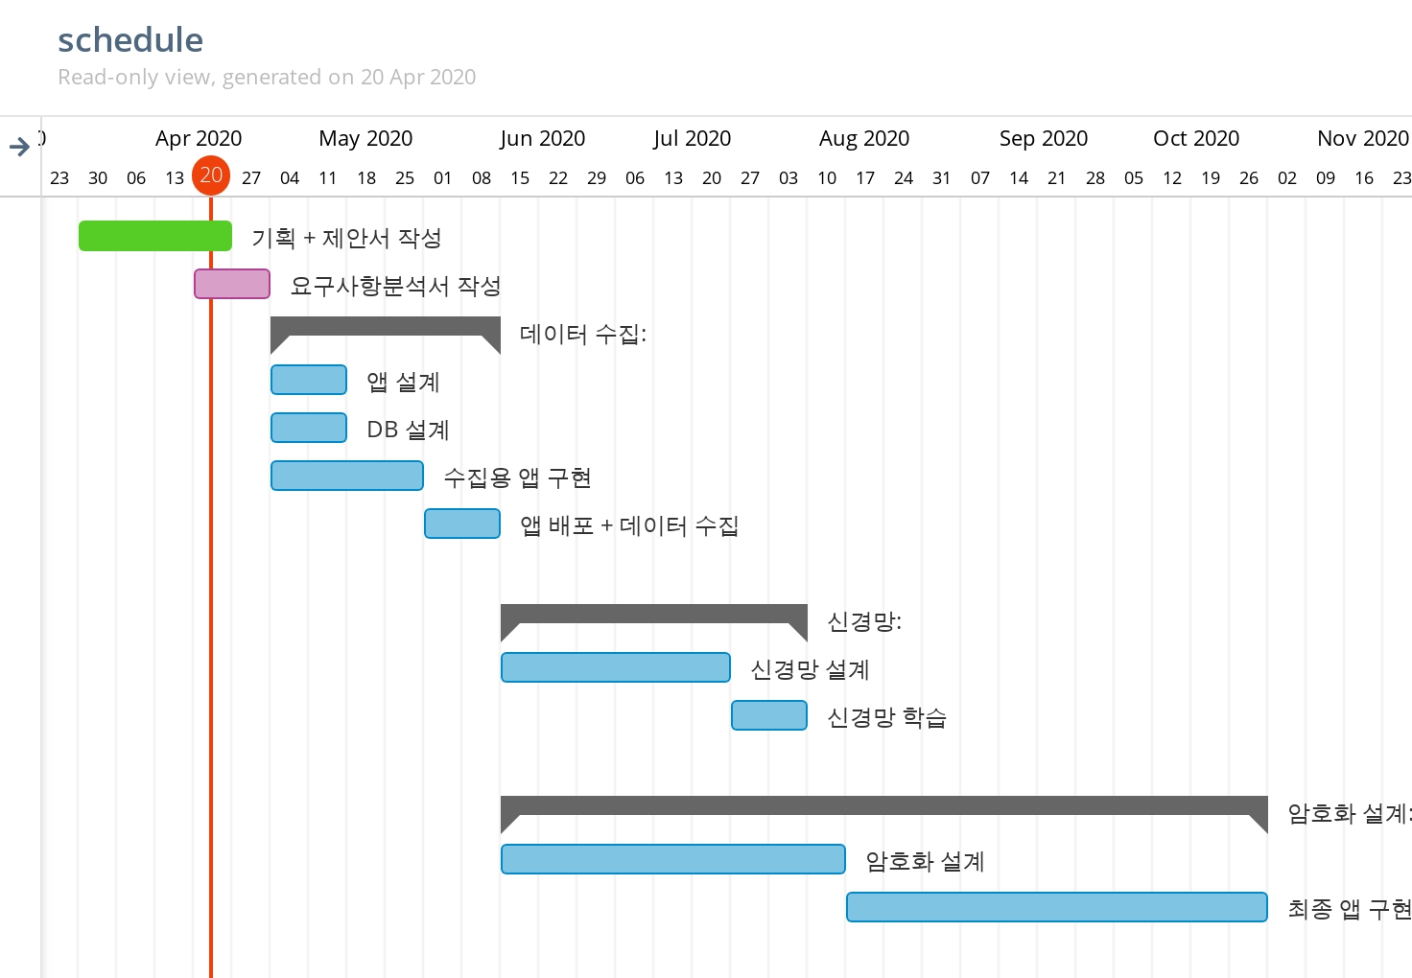
졸업프로젝트 6조 중간발표
6. 진행경과
팀원 소개
프로젝트 개요
변경사항
프로젝트 주요기능
Top-level 구조
진행경과
6조 천세진 김지효

Slide 15
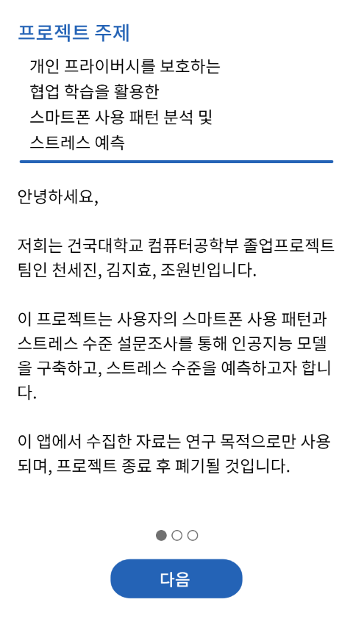
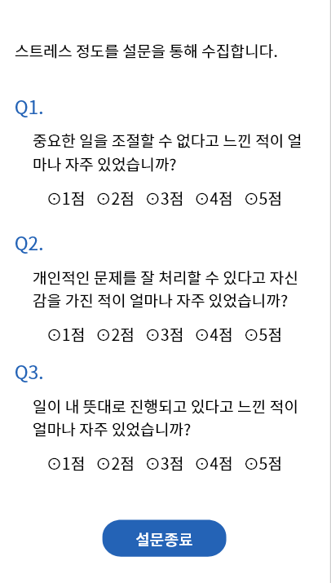
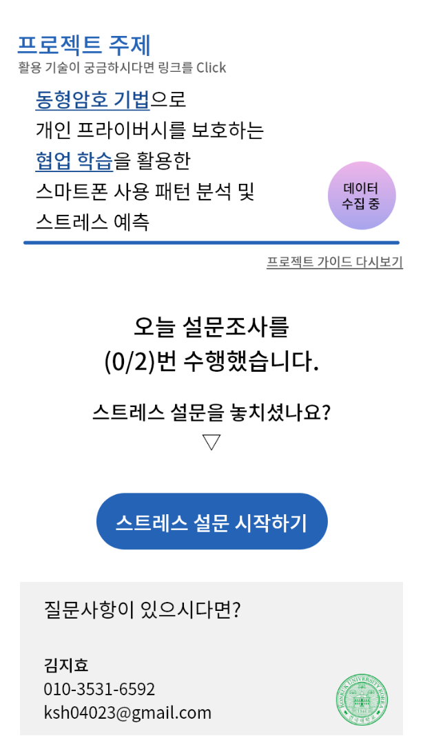
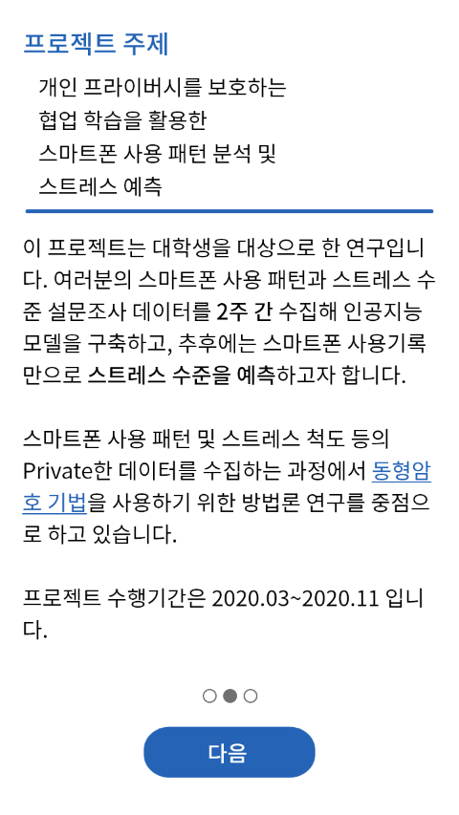
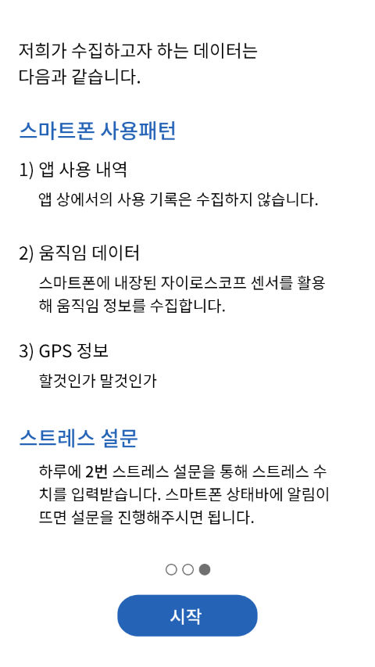
졸업프로젝트 6조 중간발표
6. 진행경과
팀원 소개
프로젝트 개요
변경사항
프로젝트 주요기능
Top-level 구조
진행경과
1. Intro
2. 스트레스 설문
3. 메인 화면
6조 천세진 김지효

Slide 16
졸업프로젝트 6조 중간발표
감사합니다
6조 천세진 김지효

